Slide 1
レポートメタデータ
report_id: RPT-041
dept: パワートレイン設計部
analysis_type: 疲労解析
part: 排気系サポートブラケット
solver: Abaqus
material: 炭素繊維強化樹脂(CFRP)
author: 担当者C
date: 2023-03-12

Slide 2
解析目的
排気系サポートブラケットの長期的な使用における疲労損傷を予測し、耐久性評価を行う。

Slide 3
対象部品・製品カテゴリ
排気系サポートブラケットとして設計された碳素繊維強化樹脂製部品。

Slide 4
境界条件
排気ガスの熱負荷とエンジンの振動による反復応力を加えたシナリオを想定し、温度範囲は-30℃から120℃。

Slide 5
要素分割
排気系サポートブラケットを高精度メッシュで分割し、要素数は約20万個とした。

Slide 6
材料物性
炭素繊維強化樹脂(CFRP)を使用し、ヤング率は80GPa、ポアソン比は0.35と設定。

Slide 7
使用ソルバー
Abaqusを使用して解析を行い、非線形静的解析と温度応力解析を実施した。

Slide 8
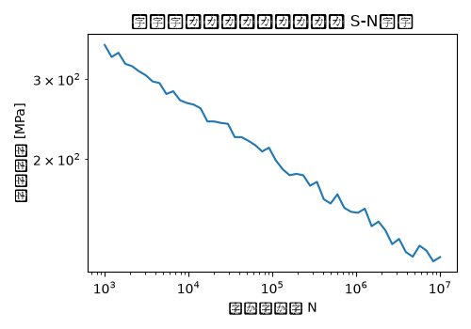
結果サマリー
反復応力の集中部分での最大疲労応力は約450MPaであり、この部位に微細な裂紋が発生する可能性があると推定した。

Slide 9
トラブルシューティング・教訓
初期の解析では100ステップ毎に時間刻みを設定했が、収束計算が発散した。そこで時間を50ステップ毎に細分化し、10万ステップで収束を達成した。これは時間刻みが広すぎると非線形性の影響が無視され、正確な解析結果を得られないことを示唆している。

